Slide 1
CNN(합성곱) 개요

Slide 2
이미지 분류 경진대회 ILSVRC
ILSVRC(ImageNet Large Scale Visual Recognition Challenge)
이미지 인식(image recognition) 경진대회
ImageNet DB 중 일부를 사용해 이미지 범주를 분류
http://image-net.org/
대용량의 이미지셋을 주고 이미지 분류 알고리즘의 성능을 평가하는 대회
143만개의 이미지로, 1000개의 클래스 분류
2010년에 시작되어, 2017년 종료
2010년, 2011년에 우승을 차지한 알고리즘
얕은 구조(shallow architecture)
2012년 CNN 기반 딥러닝 알고리즘 AlexNet이 우승
깊은 구조(deep architecture), 약 26%였던 인식 오류률을 16%까지 개선
2017년 종료
2015년
사람의 정확도라고 알려진 5%를 추월
2017년
SENet의 경우 2.3%로 사람의 인식 에러률의 절반도 안됨
https://bskyvision.com/425

Slide 3
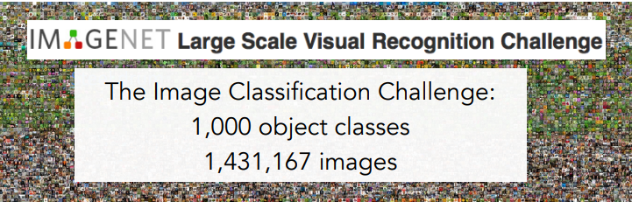
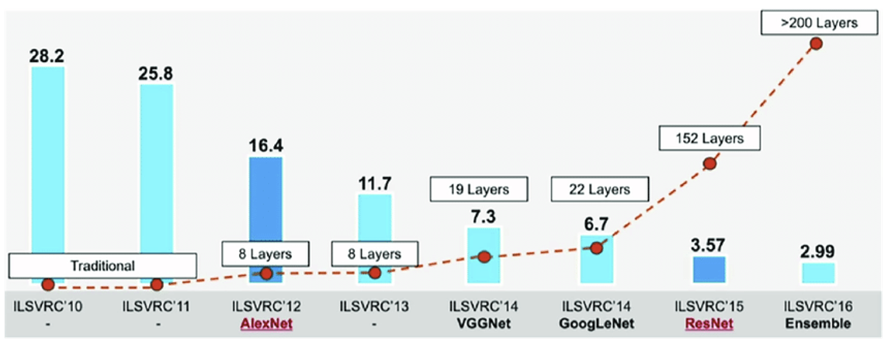
ILSVRC 에러률
Layers: 딥러닝 깊이의 증가
200 층 이상
ML(feature engineering)
CNN

Slide 4
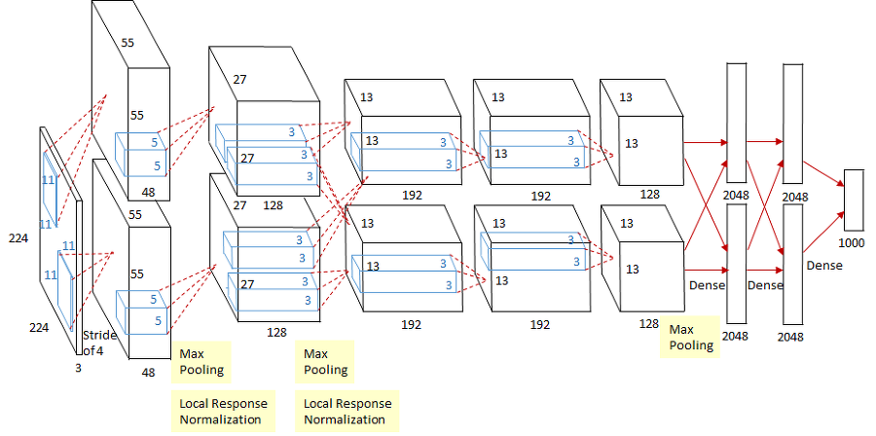
AlexNet 구조
AlexNet(2012)의 기본구조
LeNet-5와 크게 다르지 않으며
2개의 GPU로 병렬연산을 수행하기 위해서 병렬적인 구조로 설계

Slide 5
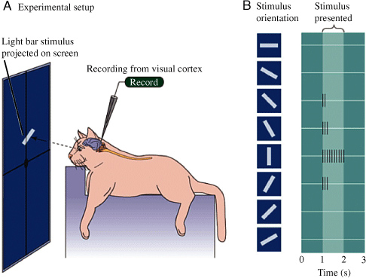
고양이 시각 피질(visual cortex) 반응에 대한 연구
후벨의 1959년 연구
고양이의 시각 피질은 사선형 edge를 detect 할 수 있다는 결론
흑백 이미지에서 밝기가 변하는 사선이나 배경색과 대조되는 움직이는 사선에서
1981년도 노벨 의학상을 수상
https://steemit.com/kr/@codingart/4-8-edge-detection-cnn-convolutional-neural-network

Slide 6
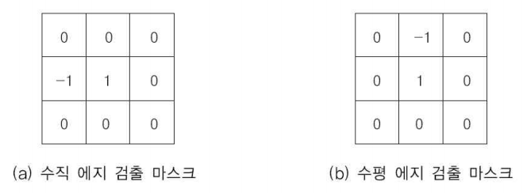

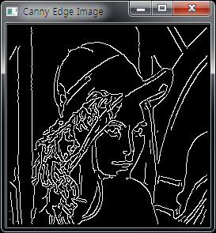
이미지 특징 추출 알고리즘
Feature extraction
필터(커널)를 사용해 이미지의 주요 특징을 추출
외곽선 검출 알고리즘

Slide 7
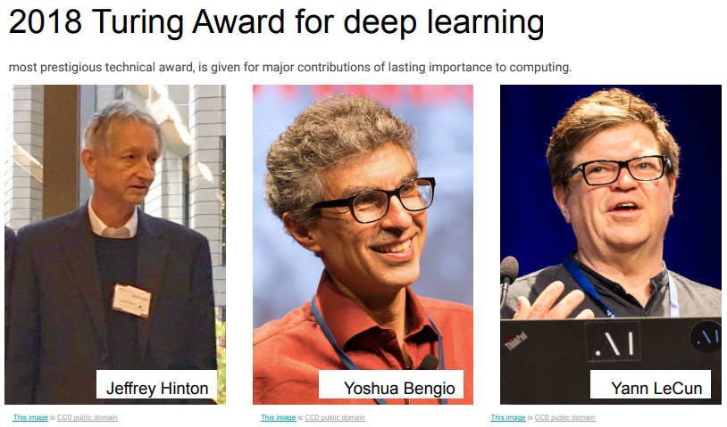
CNN(Convolutional Neural Network) 개요
CNN
이미지의 공간 정보를 유지한 상태로 학습이 가능한 모델
특징 추출기 + 분류기 구성
일반 Dense() 층과 비교
Fully Connected Neural Network와 비교하여 다음과 같은 차별성
각 레이어의 입출력 데이터의 형상 유지
이미지의 공간 정보를 유지하면서 인접 이미지와의 특징을 효과적으로 인식
복수의 필터로 이미지의 특징 추출 및 학습
추출한 이미지의 특징을 모으고 강화하는 Pooling 레이어
일반 신경망과 비교하여 학습 패러미터가 매우 적음
필터를 공유 패러미터로 사용하기 때문
LeCun 1998년
LeNet이라는 Network를 1998년에 제안
얀 르쿤(Yann Lecun) 연구팀
이것이 최초의 CNN

Slide 8
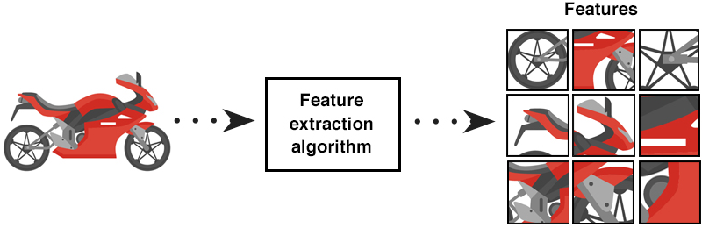
CNN은 컨볼루션 층과 풀링 층, 분류기로 구성
Feature Extractor(특징 추출기) + Classifier(분류기)
이미지의 특징을 추출하는 부분과 클래스를 분류하는 부분으로 나눔
특징 추출기:
자동으로 특징을 추출하는 필터를 생성하는 것이 목적
Convolution Layer와 Pooling Layer를 여러 겹 쌓는 형태로 구성
Convolution Layer: 입력 데이터에 필터를 적용 후 활성화 함수를 반영하는 필수 요소
Pooling Layer: 선택적인 레이어
Subsampling, downsampling 이라고도 부름
분류기
CNN 마지막 부분에는 이미지 분류를 위한 Fully Connected 레이어가 추가
처음은 Flatten 레이어
이미지의 특징을 추출하는 부분과 이미지를 분류하는 부분 사이에 이미지 형태의 데이터를 배열 형태로 변환

Slide 9


CNN 구조
Feature Extraction + Classification

Slide 10
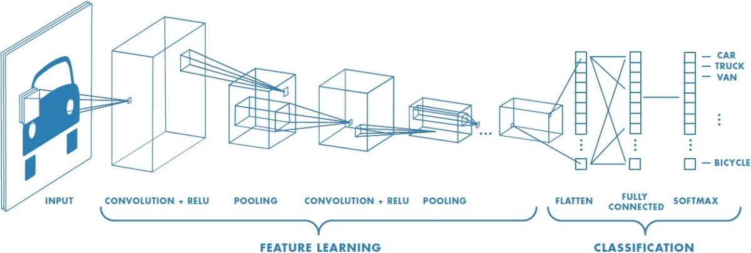
CNN의 컨볼루션
컨볼루션 층
각 이미지에서 특정 특징을 활성화하는 컨볼루션 필터 집합에 입력 이미지를 통과
ReLU(Rectified Linear Unit)
음수 값을 0에 매핑하고 양수 값을 유지하여 더 빠르고 효과적인 학습을 가능
풀링(서브샘플링) 층
비선형 다운샘플링을 수행
네트워크에서 학습해야 하는 매개 변수 수를 줄여서 출력을 간소화
차원을 축소해 연산량을 감소
이미지의 강한 특징만을 추출하는 특징 선별 효과가 있음

Slide 11
CNN의 분류
여러 계층에서 특징을 학습한 다음 분류 단계로 이동
K 차원의 벡터를 출력하는 완전 연결 계층
K는 네트워크가 예측할 수 있는 클래스의 수
벡터에는 분류되는 이미지의 각 클래스에 대한 확률
마지막 계층에서는 softmax와 같은 분류 계층을 사용하여 분류 출력을 제공

Slide 12
CNN(합성곱) 구현

Slide 13
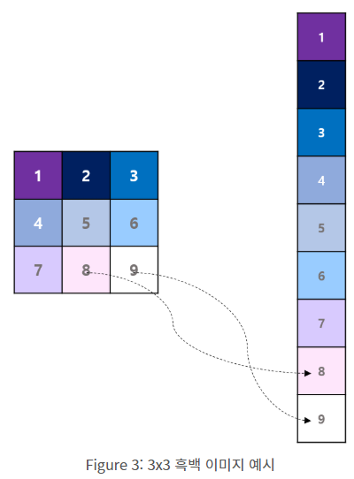
컨볼루션의 동기
이미지 위치에 따른 밀접한 상관관계
평판화(flatten) 작업을 수행하는 일반 딥러닝 구조
이러한 공간적인 특성이 소멸
컨볼루션
데이터의 공간적인 특성이 유지

Slide 14
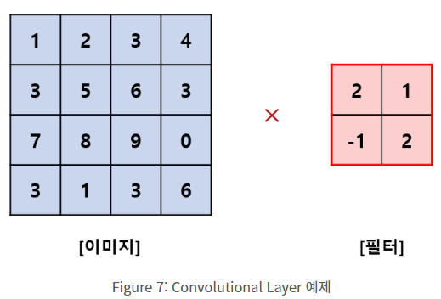
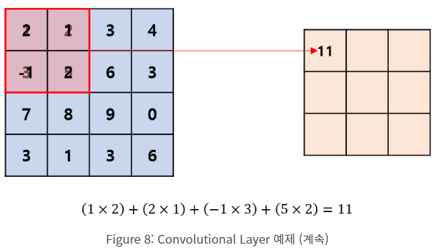
컨볼루션 계산 방법
필터(가중치)와 편향이 필요
4 x 4 흑백 이미지, 2 x 2 필터
필터(filter), 커널(kernel), 윈도(window)라고도 부름

Slide 15
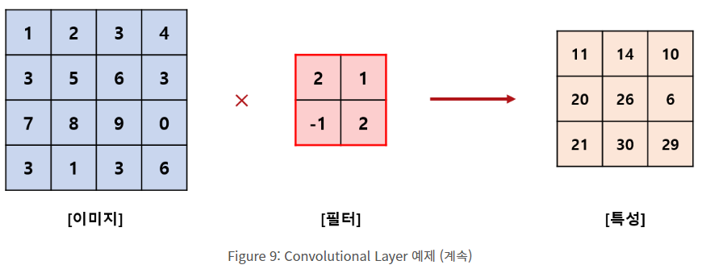
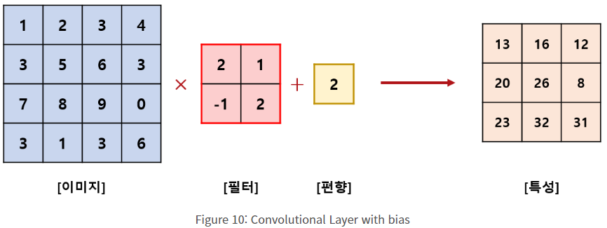
컨볼루션의 가중치와 편향
딥러닝 관점
필터가 가중치, 필터 당 하나인 편향도 사용
필터와 편향이 구해야 할 값
컨볼루션 결과를 특성 맵(feature map)이라 부름
필터 4개와 편향 1개의 값을 구하기

Slide 16
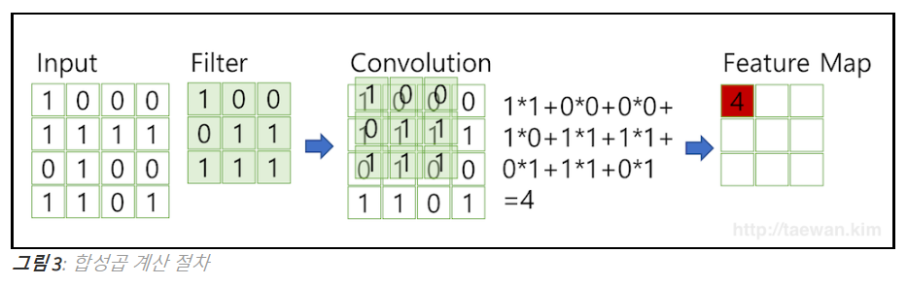
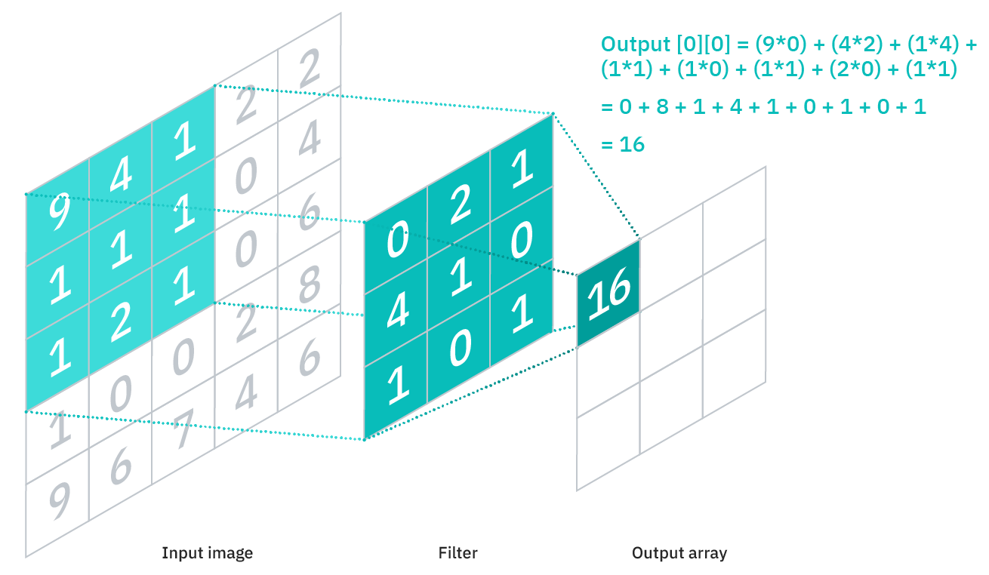
Convolution 합성곱(1)
필터를 통해 합성곱의 결과인 피쳐 맵을 획득
필터(커널) 크기 3 x 3

Slide 17
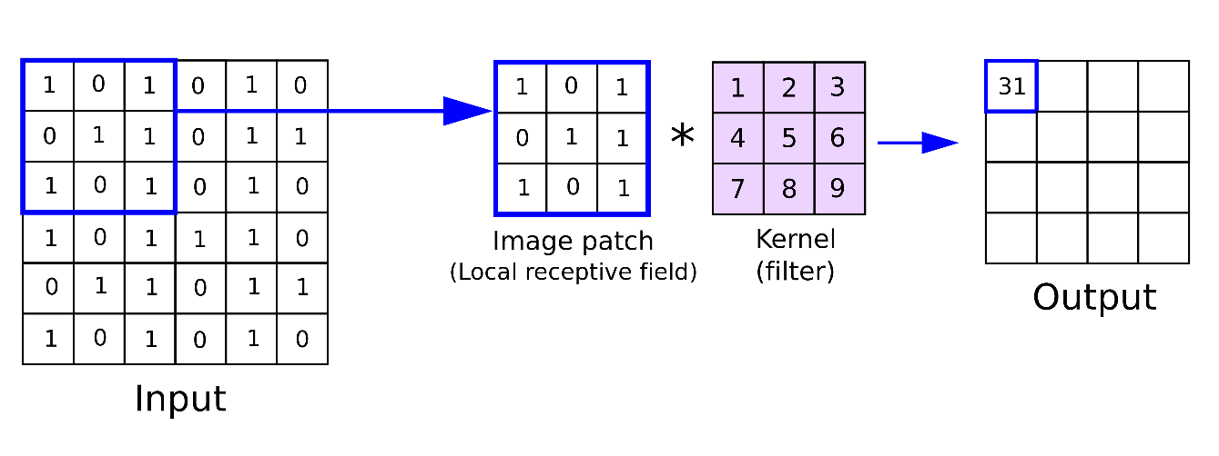
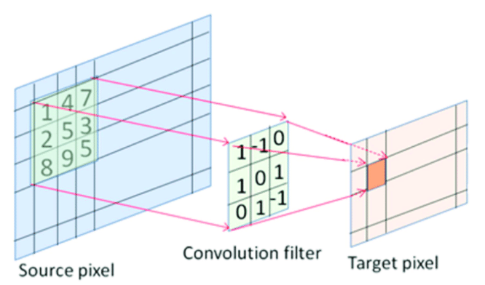
Convolution 합성곱(2)

Slide 18
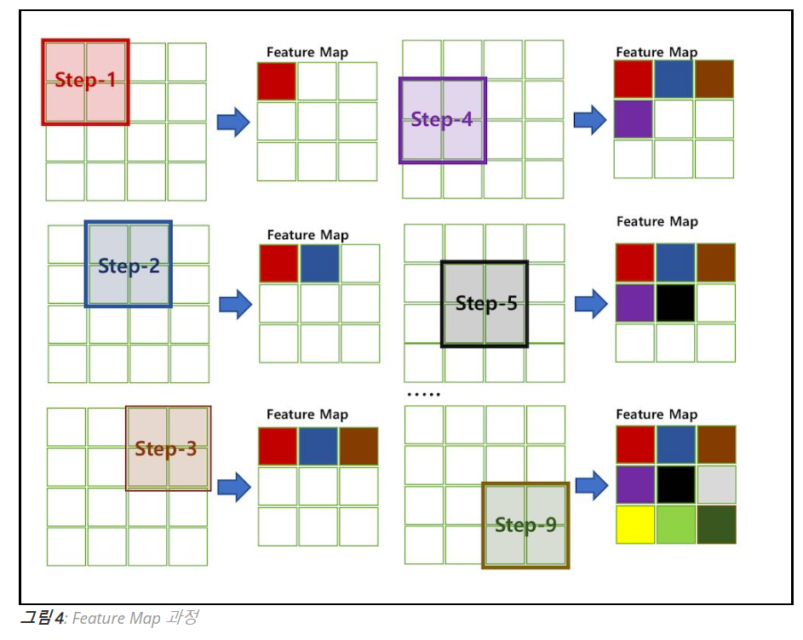
Stride: 필터가 움직이는 간격
보폭 stride가 1로 필터를 입력 데이터에 순회하는 예제
4 x 4 가 3 x 3 이 됨(4 – 1[strides] = 3)
stride가 2로 설정되면 필터는 2칸씩 이동하면서 합성곱을 계산

Slide 19
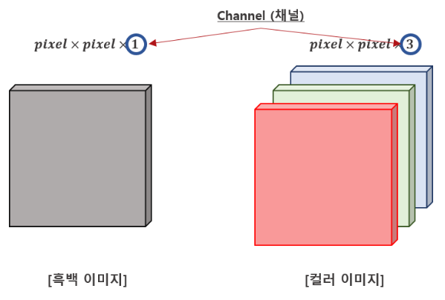
이미지 데이터
픽셀 단위로 구성
컬러인 경우, 각 픽셀은 RGB 값으로 구성
이미지에서 겹쳐지는 구분을 채널(channel)이라고 하며
흑백이면 1, 컬러면 3, RGBA(밝기인 alpha)이면 4
https://yjjo.tistory.com/8

Slide 20
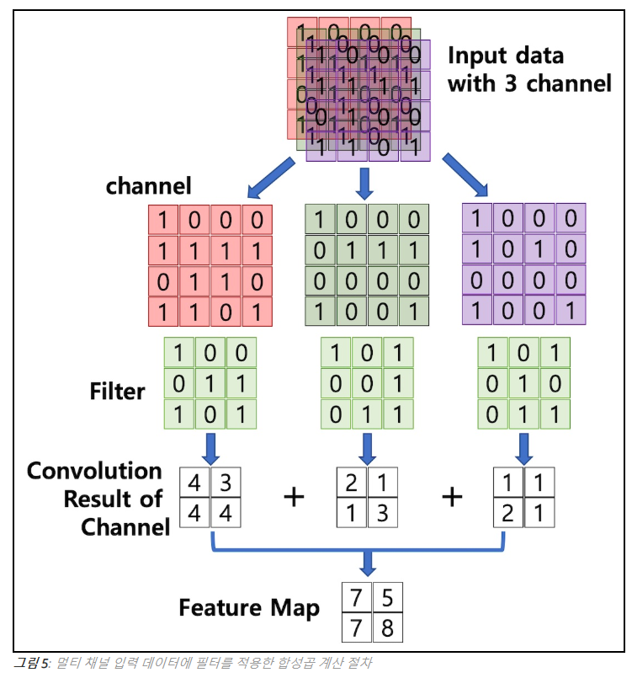
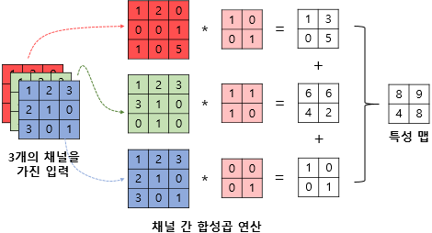
칼라인 경우, 채널이 3개
입력 데이터가 여러 채널을 갖을 경우
필터는 채널마다 달리 적용
필터 수는 채널 수만큼 필요
필터는 각 채널을 순회하며 합성곱을 계산한 후, 채널별 피처 맵을 만듦
1개의 피처 맵이 생성
각 채널의 피처 맵을 합산하여 최종 피처 맵으로 반환
입력 데이터는 채널 수와 상관없이 필터 별로 1개의 피처 맵이 생성

Slide 21
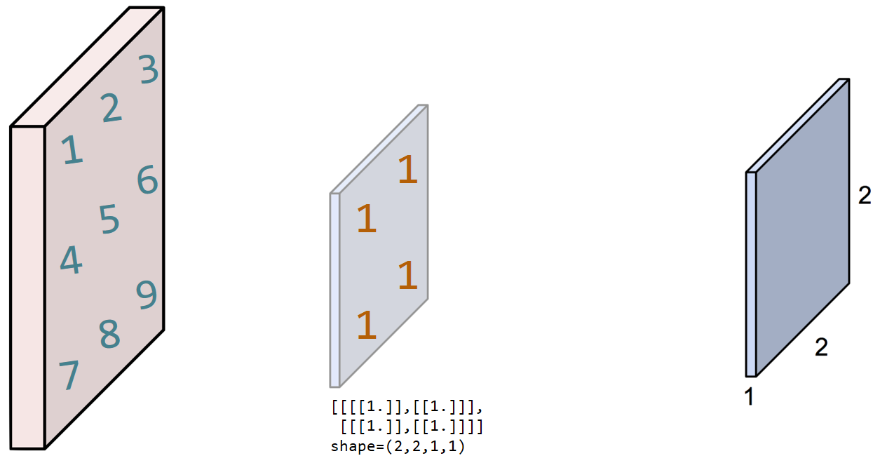
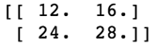
Simple convolution layer
Image: 1,3,3,1 image, Filter: 2,2,1,1, Stride: 1x1
(이미지 수, 가로, 세로, 채널)
(가로, 세로, 채널, 필터 수)

Slide 22
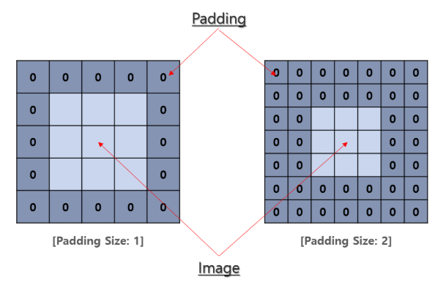
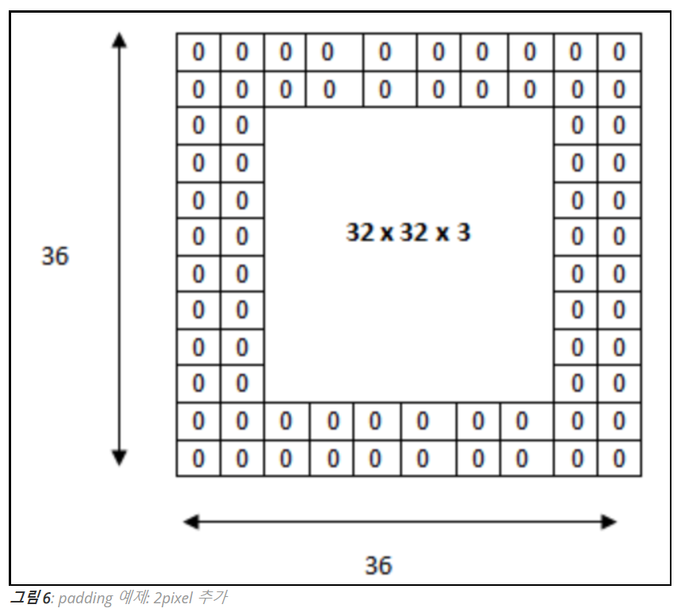
패딩(Padding)
합성곱의 결과인 특징 맵
Filter와 Stride에 작용으로 Feature Map 크기는 입력 데이터보다 작음
패딩
입력 데이터 외각에 지정된 픽셀만큼 특정 값으로 채워 넣는 것 의미
결과인 특징 맵 크기가 줄어드는 것을 방지하는 방법
보통 패딩 값으로 0으로 채워 넣음
필터의 사이즈가 k
사방으로 k/2 만큼의 패딩
K=3
3/2 = 1

Slide 23
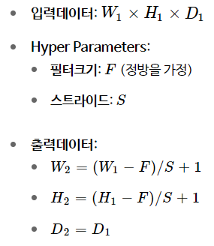
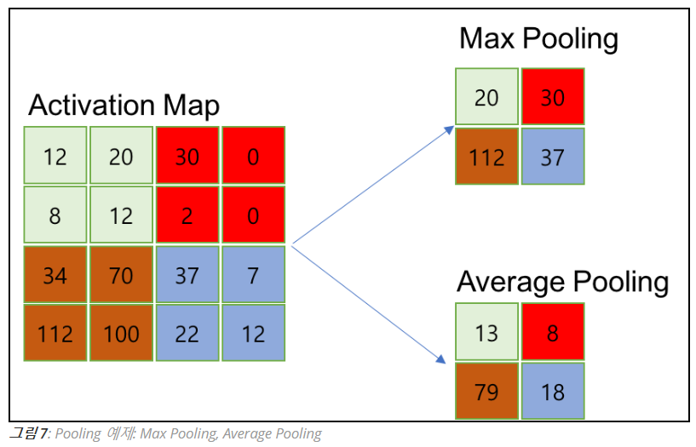
Pooling 레이어
데이터의 공간적인 특성을 유지하면서 크기를 줄여주는 층
컨볼루션의 결과인 Activation Map을 줄이거나 특정 데이터를 강조
연속적인 합성곱 층 사이에 삽입
학습할 가중치를 줄이고
과적합(overfitting) 문제도 해결
일반적으로 Pooling 크기와 Stride를 같은 크기로 설정
모든 원소가 한 번씩 처리 되도록 설정
풀링의 종류
Max Pooling
정사각 행렬의 특정 영역 안에 값의 최댓값
대부분 이것을 사용
Average Pooling, Min Pooling

Slide 24
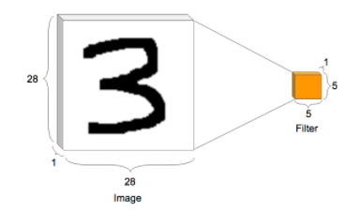
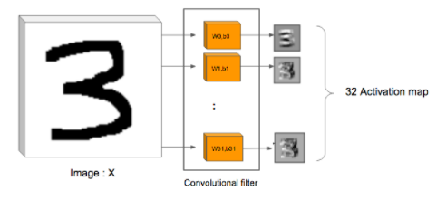
하나의 이미지에 커널은 여러 개 구성 가능
32개의 필터 사용
32개의 특징 맵이 생성
32개의 특징 맵이 다음 층에서 사용
32개의 채널로 사용
만일 3 * 3의 커널이라면
3 * 3 * 32 의 구조가 됨

Slide 25
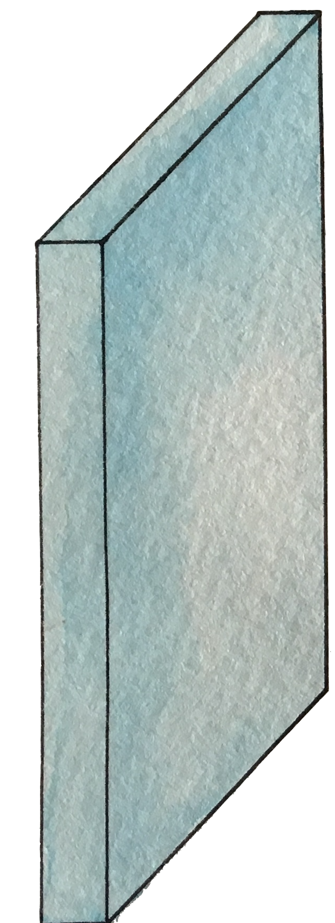
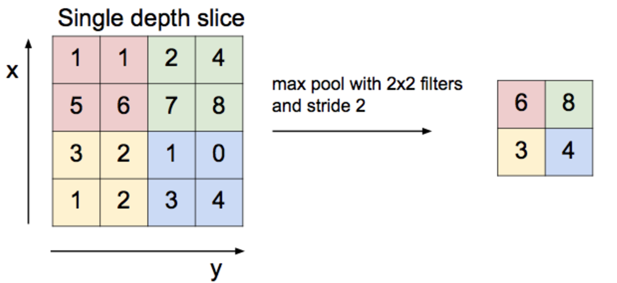
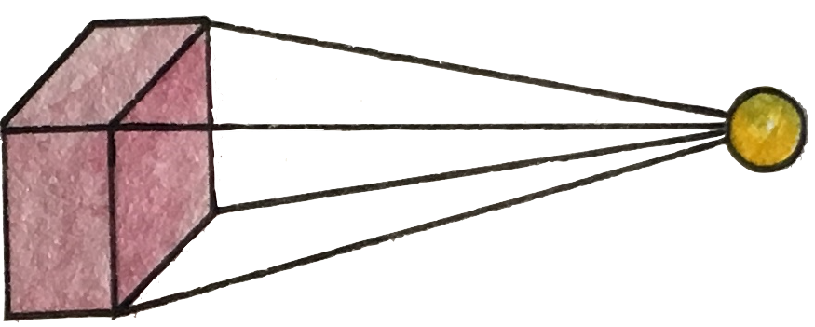
Convolution layer and max pooling

Slide 26
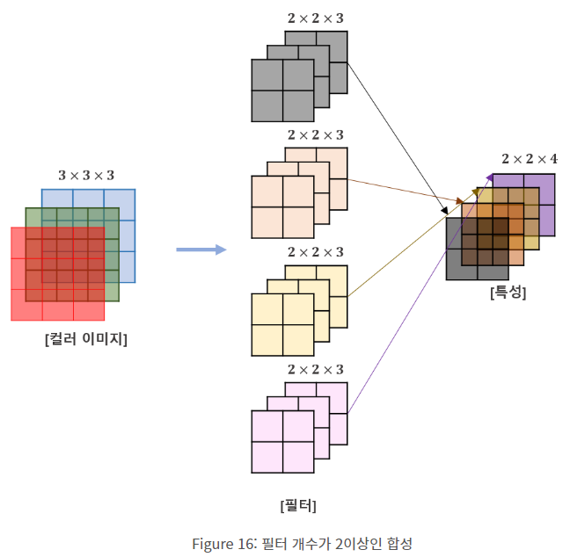
필터 4개
컬러 색상에서 합성 곱 연산
필터 수 4개
실제 채널마다 다른 필터 필요
2 x 2의 필터 3개 필요
2 x 2 x 3(채널 수)
특징 맵이 4개

Slide 27
유명 강의
스탠포드 대학의 CNN 강좌
CS231n 강의노트 Convolutional Neural Networks
http://aikorea.org/cs231n/convolutional-networks/
강의 PPT
http://cs231n.stanford.edu/slides/2020/

Slide 28
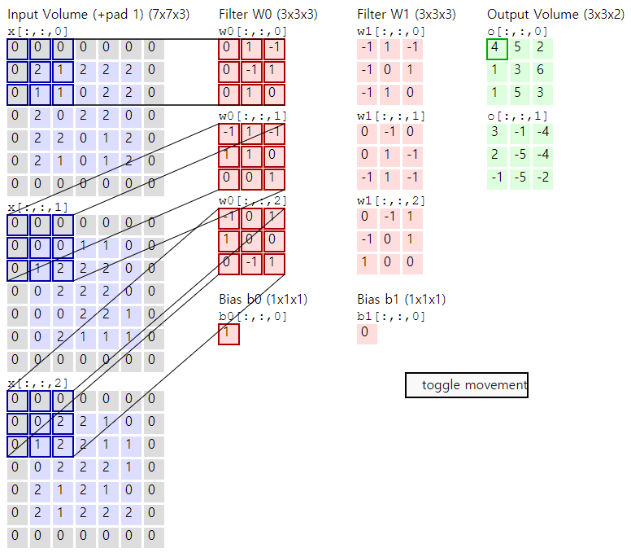
컨볼루션 데모
컨볼루션 레이어
행렬(볼륨)의 구성
입력 볼륨(파란색)
가중치 볼륨(빨간색)
출력 볼륨(녹색)
입력
W1=5, H1=5
D1=3(채널 수)
제로 패딩 P=1 이 적용
입력 볼륨의 가장자리가 모두 0으로 추가
가중치(필터, 커널)
컨볼루션 레이어의 파라미터
3 * 3 크기의 필터 수 2개
채널(3개)마다 필요
3 * 3 * 3
편향도 2개
stride 2마다 적용
K=2(커널 수)
F=3(필터 크기)
S=2, P=1

Slide 29
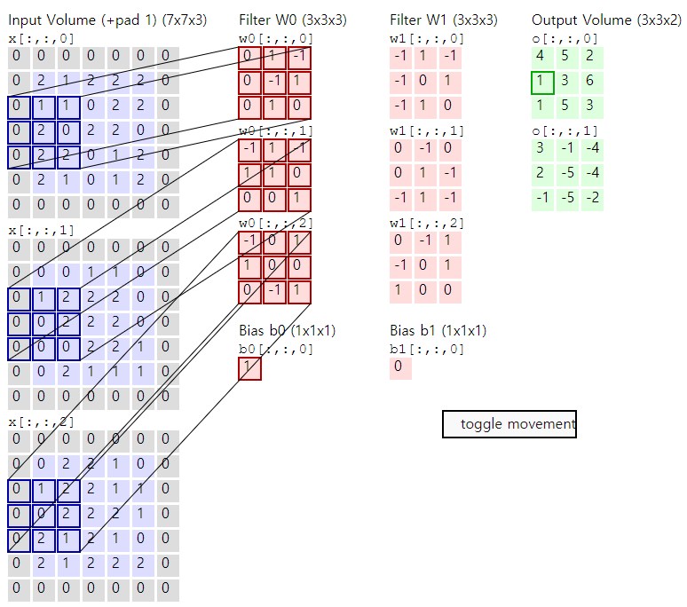
컨볼루션 데모
입력
W1=5, H1=5
D1=3(채널 수)
제로 패딩 P=1 이 적용
가장자리가 모두 0으로 추가
가중치(필터, 커널)
컨볼루션 레이어의 파라미터
3 * 3 크기의 필터 수 2개
편향도 2개
stride 2마다 적용
K=2, F=3, S=2, P=1
출력 볼륨
크기와 계산
가로/세로 각각 (5 – 3 + 2)/2 + 1 = 3
입력(파란색)과 필터(빨간색)가 elementwise로 곱해진 뒤 하나로 더해지고
Bias가 더해짐
필터 개수만큼 편향 수 필요
패러미터의 수: 커널 배열의 원소 수 + 편향 수
커널 수(K) * ( 필터 사이즈(F)² * 채널:색상 수(D) + 1(편향 수) )
2 * ( 3*3 * 3 + 1) = 2 * (27 + 1) = 2*28 = 56
CNN의 패러미터는 바로 커널과 편향의 수이다.
(이미지길이[패딩포함] - 필터길이) / stride + 1

Slide 30
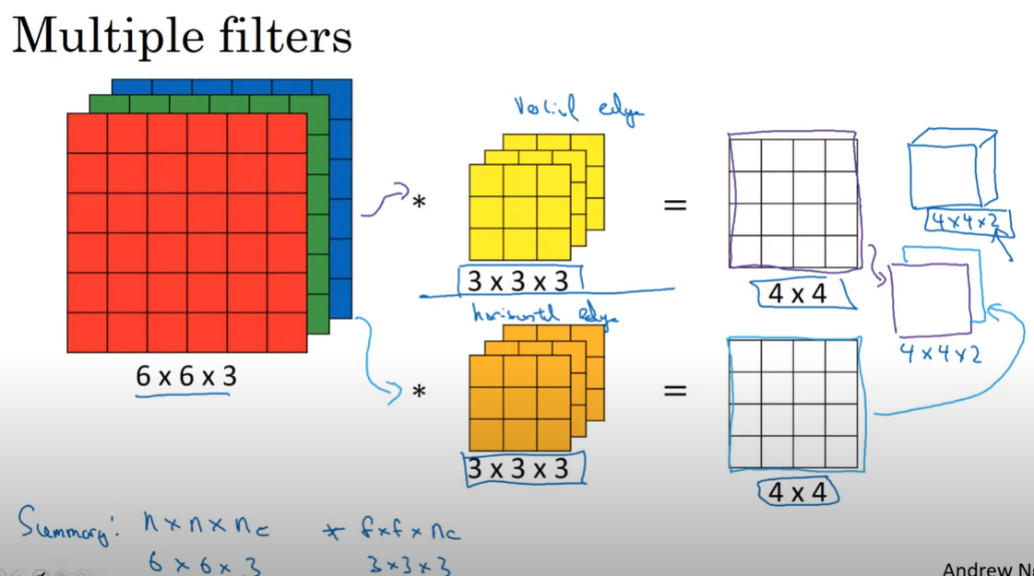
커널 수 2개 사용
채널 3
필터 사이즈 3 * 3
결과
4 * 4 * 2
4 * 4가 2개
https://www.deeplearning.ai/
채널 수
채널 수

Slide 31
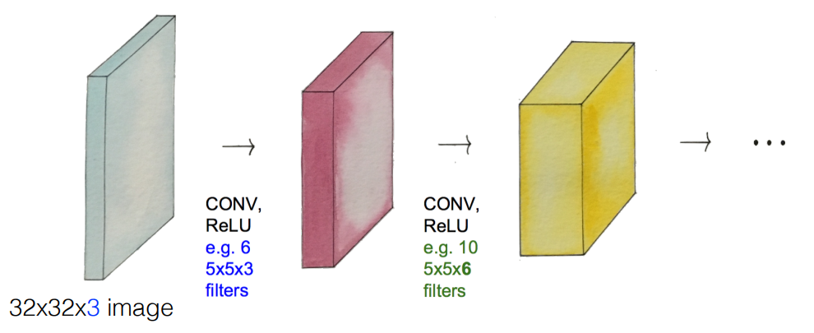
각 컨볼루션 단계의 패러미터 수
패러미터의 수 = 커널의 원소 수 + 편향 수
커널 수(K) * ( 필터 사이즈(F)² * 채널 또는 특징맵 수(D) + 1(편향 수) )
커널(필터) 수 == 결과의 특징맵 수
두 개의 Convolution 층
커널 5 * 5 * 3(채널), 6개를 사용한 컨볼루션 층
6 * ((5*5) * 3 + 1)
커널 5 * 5 * 6(이전 특징맵 수), 10개를 사용한 컨볼루션 층
10 * ((5*5) * 6 + 1)
Strides=1 인 경우
32 - 5 + 1 = 28
Strides=1 인 경우
28 - 5 + 1 = 24
28
24
28
24
3
6
10

Slide 32
CNN(합성곱)의 콘볼루션
연산 실습

Slide 33
파일
21-12-cnn_basic.ipynb

Slide 34
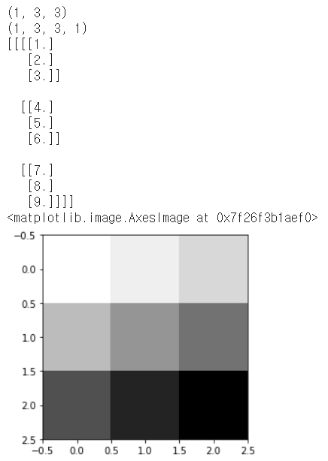
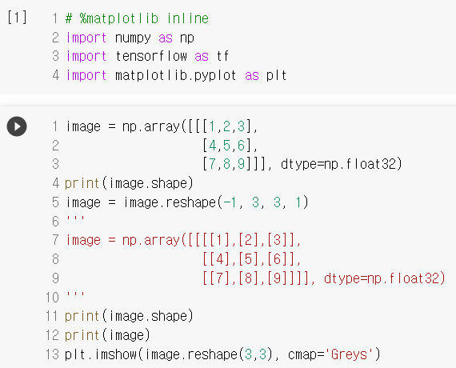
채널을 추가한 이미지 그리기
3 x 3 이미지 하나
(1, 3, 3)
채널 추가
(1, 3, 3, 1)

Slide 35
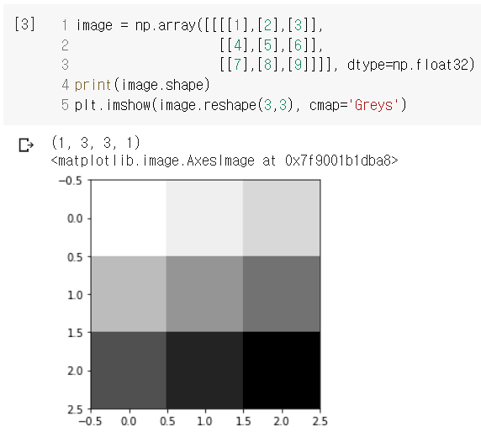
채널을 추가된 이미지 그리기
4차원의 이미지
(1, 3, 3, 1)

Slide 36
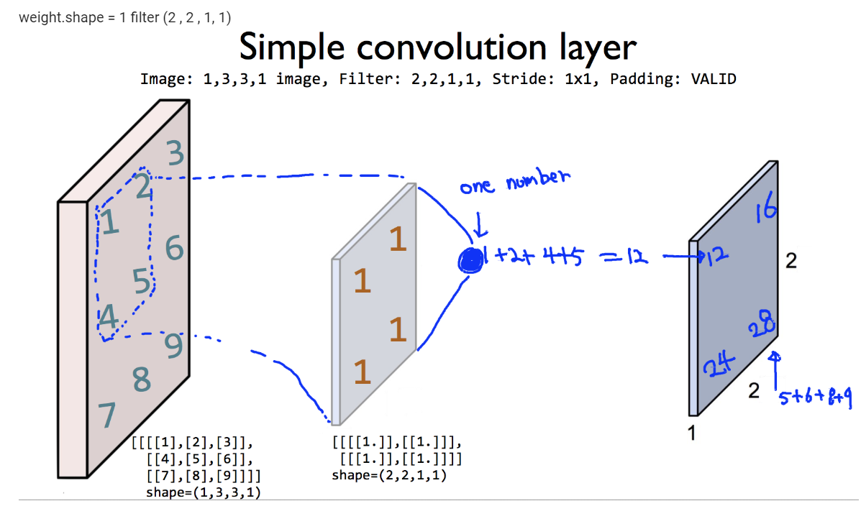
1 filter (2,2,1,1) with padding: VALID
가로, 세로, 채널, 필터 수
(1, 2, 2, 1)
채널, 가로, 세로, 이미지 수

Slide 37
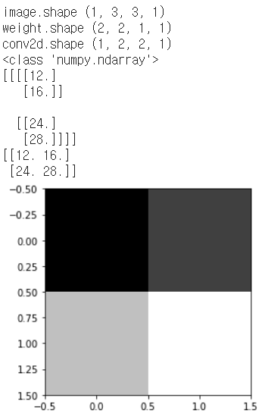
tf.nn.conv2d
tf.nn.conv2d(input, filters, strides, padding, …)
image = np.array([[[[1],[2],[3]],
[[4],[5],[6]],
[[7],[8],[9]]]], dtype=np.float32)
print("image.shape", image.shape)
# wight가 커널
weight = tf.constant([[[[1.]],[[1.]]],
[[[1.]],[[1.]]]])
print("weight.shape", weight.shape)
conv2d = tf.nn.conv2d(image, weight, strides=[1, 1, 1, 1],
padding='VALID')
print("conv2d.shape", conv2d.shape)
conv2d_img = np.swapaxes(conv2d, 0, 3)
print(type(conv2d_img))
print(conv2d_img)
for i, one_img in enumerate(conv2d_img):
print(one_img.reshape(2,2))
plt.subplot(1, 1, i+1)
plt.imshow(one_img.reshape(2,2), cmap='gray')

Slide 38
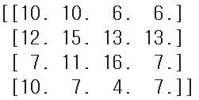
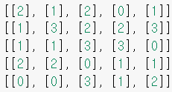
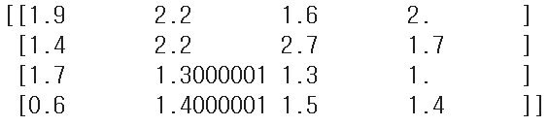
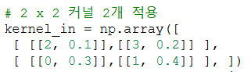
2 x 2 커널 2개 적용
Strides 1
결과 4 x 4
2 3
0 1
= 2*2 + 1*3 + 1*0 + 3*1 = 10
.1 .2
.3 .4
= 2*.1 + 2*.2 + 0*.3 + 0*.4 = .6
(2, 2, 1, 2)
가로, 세로, 채널, 필터 수

Slide 39
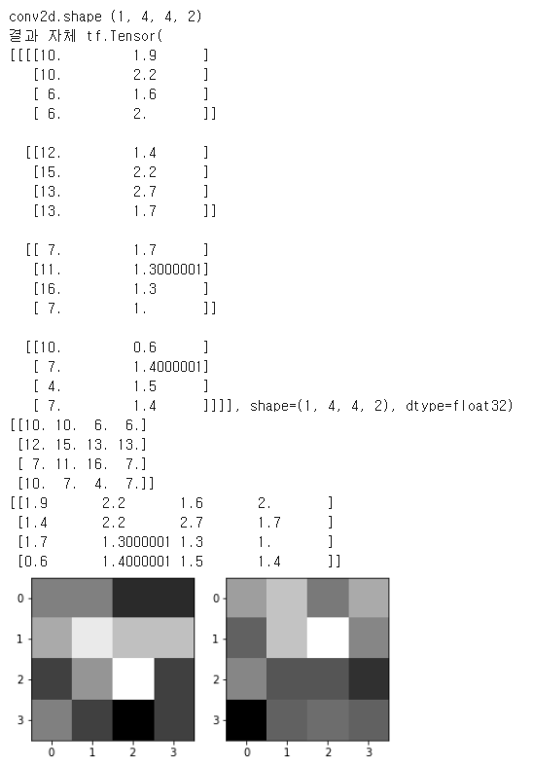
2 x 2 커널 2개 적용 컨볼루션
x_in = np.array([[
[[2], [1], [2], [0], [1]],
[[1], [3], [2], [2], [3]],
[[1], [1], [3], [3], [0]],
[[2], [2], [0], [1], [1]],
[[0], [0], [3], [1], [2]], ]])
x = tf.constant(x_in, dtype=tf.float32)
# 2 x 2 커널 2개 적용
kernel_in = np.array([
[ [[2, 0.1]],[[3, 0.2]] ],
[ [[0, 0.3]],[[1, 0.4]] ], ])
kernel = tf.constant(kernel_in, dtype=tf.float32)
conv2d = tf.nn.conv2d(x, kernel,
strides=[1, 1, 1, 1],
padding='VALID')
print("conv2d.shape", conv2d.shape)
print("결과 자체", conv2d)
conv2d_img = np.swapaxes(conv2d, 0, 3)
for i, one_img in enumerate(conv2d_img):
print(one_img.reshape(4,4))
plt.subplot(1,2,i+1), plt.imshow(one_img.reshape(4,4), cmap='gray')

Slide 40
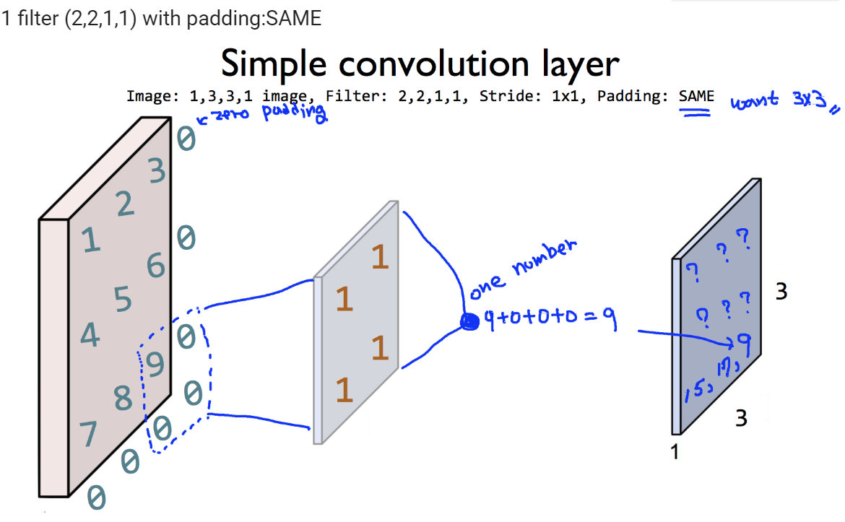
tf.nn.conv2d(…, padding='SAME')

Slide 41
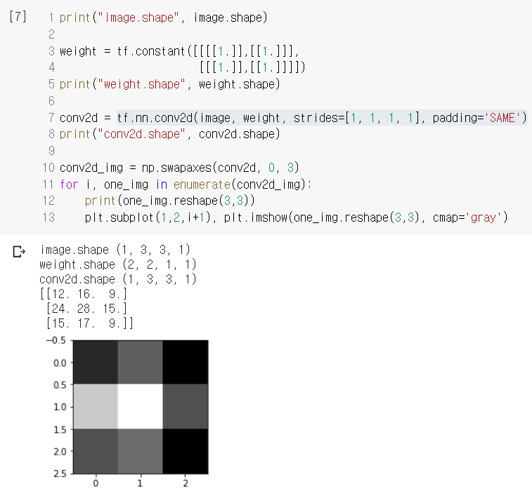
컨볼루션 결과 크기도 원본과 동일

Slide 42

필터가 3개
[[12. 16. 9.] [24. 28. 15.] [15. 17. 9.]]
[[120. 160. 90.] [240. 280. 150.] [150. 170. 90.]]
[[-12. -16. -9.] [-24. -28. -15.] [-15. -17. -9.]]
1 | 1
1 | 1
10 | 10
10 | 10
-1 | -1
-1 | -1
weight = tf.constant([[[[1.,10.,-1.]],[[1.,10.,-1.]]],
[[[1.,10.,-1.]],[[1.,10.,-1.]]]])
(2,2,1,3)
가로, 세로, 채널, 필터 수

Slide 43

2행 2열의 채널 1개, 3개 filters (2,2,1,3)
가로, 세로, 채널, 필터 수

Slide 44



커널이 2, 이미지가 2 x 2인 맥스풀링
padding=‘VALID’

Slide 45

옵션 padding
padding=‘SAME’

Slide 46

학습 데이터
첫 이미지
mnist[0][0][0]:
학습 데이터, 이미지 중, 첫번째

Slide 47

필터 크기가 3이고 strides 2
필터의 사이즈가 k, padding=“same”
사방으로 k/2 만큼의 패딩
K=3
3/2 = 1
Strides 2인 경우
결과
14 x 14
(30 - 3) / 2 + 1
(총길이–필터 크기)/strides + 1
30
30

Slide 48

필터 크기가 3이고 strides 2, 필터 수가 5

Slide 49

다시 맥스풀링 적용
필터 크기가 2이고 strides 2 적용
이미지의 크기가 반으로 줌

Slide 50
실제 사용 함수 tf.keras.layers.Conv2D
keras.layers.Conv2D()
filters, kernel_size, strides=(1, 1), padding='valid', data_format=None, activation=None, use_bias=True, …
주요 인자
filters: 정수, 컨볼루션의 아웃풋 필터의 수
kernel_size: 정수 혹은 단일 정수의 튜플/리스트, 커널 크기(가로, 세로)
strides: 정수 혹은 단일 정수의 튜플/리스트. 컨볼루션의 보폭 길이를 특정
padding: "valid", 혹은 "same" (대소문자 무시). "valid"는 "패딩 없음"을 의미
"same"은 아웃풋이 원래 인풋과 동일한 길이를 갖도록 인풋을 패딩
제로 패딩을 사용해 아웃풋이 원래의 인풋과 같은 길이를 갖도록
data_format: 문자열, "channels_last" (디폴트 값) 혹은 "channels_first“ 중 하나
입력 차원의 순서를 표현
"channels_last"는 (이미지수, 높이, 너비, channels) 형태
"channels_first"는 (이미지수, channels, 높이, 너비) 형태
입력 형태
data_format이 "channels_last"이면 (batch, rows, cols, channels) 형태의 4D 텐서
data_format이 "channels_first"이면 (batch, channels, rows, cols) 4D 텐서
출력 형태
data_format이 "channels_last"이면 (batch, new_rows, new_cols, filters) 형태의 4D 텐서
data_format이 "channels_first"이면 (batch, filters, new_rows, new_cols) 4D 텐서

Slide 51
1 filter (2,2,1,1) with padding: VALID
이미지 수, 가로, 세로, 채널
가로, 세로, 채널, 필터 수

Slide 52


tf.keras.layers.Conv2D(…)
tf.keras.layers.Conv2D(…)

Slide 53

LeNet5(얀 루쿤) 구조
C1 층(Conv): 6@28*28: 결과로 6 개의 28 x 28의 특성맵을 도출
6개의 5 * 5 필터 사용
S2 층(서브샘플링): 6@14*14: 결과로 14 x 14의 특성맵으로 축소
2 x 2 필터를 stride 2로 설정해서 서브샘플링, 평균 풀링(average pooling) 사용
C3 층(Conv): 16@10*10: 결과로 16 개의 10 x 10의 특성맵을 도출
16개의 5 * 5 필터 사용
S4 층(서브샘플링): 16@5*5: 결과로 5 x 5의 특성맵으로 축소
2 x 2 필터를 stride 2로 설정해서 서브샘플링, 평균 풀링(average pooling) 사용
(이미지길이[패딩포함] - 필터길이) / stride + 1
5
5
5
5

Slide 54
AlexNet 구조
AlexNet(2012)의 기본구조
LeNet-5와 크게 다르지 않으며
2개의 GPU로 병렬연산을 수행하기 위해서 병렬적인 구조로 설계
5개의 합성곱 층
3개의 완전 연결층

Slide 55

MNIST 입력 모양
흑백 이미지, 60000개 28 * 28, 기본 형태, 채널 라스트
(60000, 28, 28, 1)
커널 수=n1 인 경우
(5, 5, 1, n1)
커널 수=n2 인 경우
(5, 5, n1, n2)
Strides=1 인 경우
28 - 5 + 1 = 24
Strides=1 인 경우
12 - 5 + 1 = 8
(이미지길이[패딩포함] - 필터길이) / stride + 1

Slide 56

Opentutorials.org
5x5 커널 3개
5x5 커널 6개
https://opentutorials.org/module/5268/29788

Slide 57
CNN 복습 정리
https://excelsior-cjh.tistory.com/180

